Slide 1

歡樂假期埔心遊 活動翦影 與花絮
一
二十四

Slide 2
埔心牧場
大人 員
學員 員
6
9

Slide 3
埔心牧場一日遊
內修外行實實做
法親之情常聯絡
走出戶外強體魄
舞動人生不空過
人人都把身心樂
家家幸福~
笑呵呵啊！
笑呵呵！

Slide 4
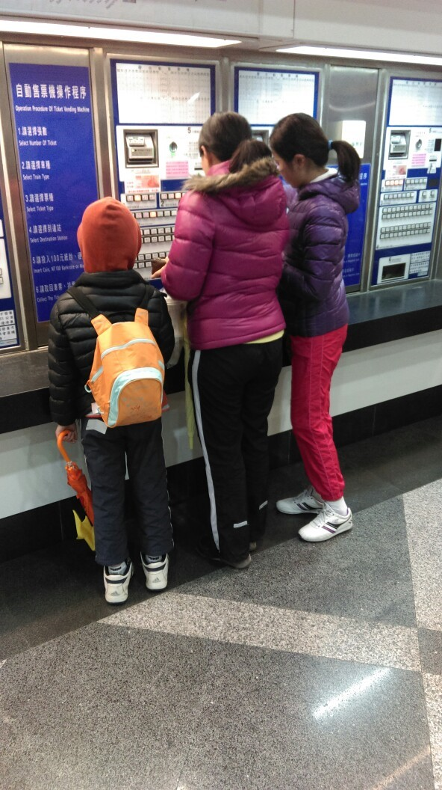
松山車站購票將搭乘~~八點二十六分前往目的地~埔心~區間車
張仕育

Slide 5
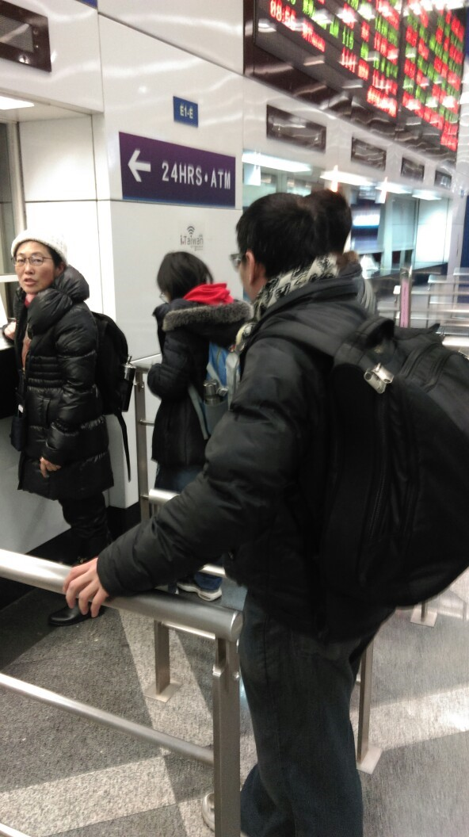
洽詢櫃台使用悠遊卡折扣數，答案是九折。並獲得資訊~前往埔心區間車班次很多，車程大約四十分鐘。
張仕育

Slide 6
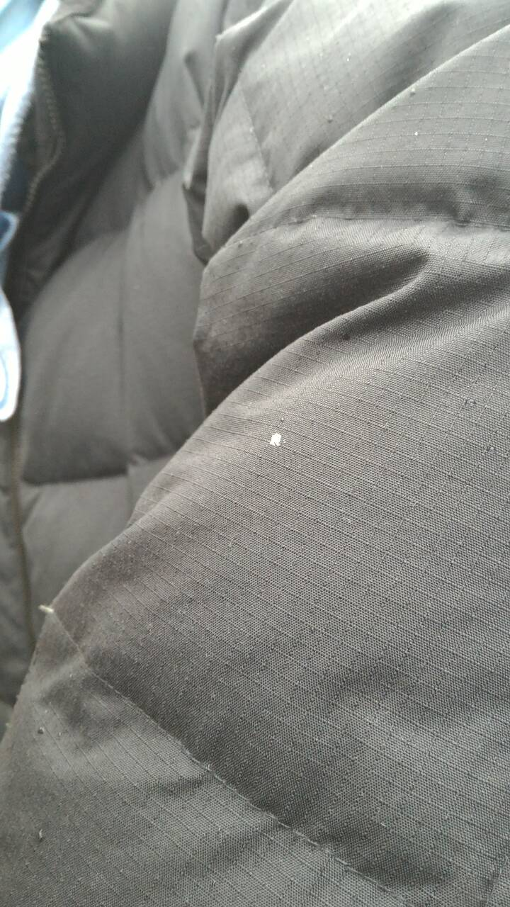
九點鐘先鋒部隊傳來埔心最新狀況，天上飄下瑞雪囉！！！
哇！火車上的夥伴驚奇的歡呼。
趙樂禮

Slide 7
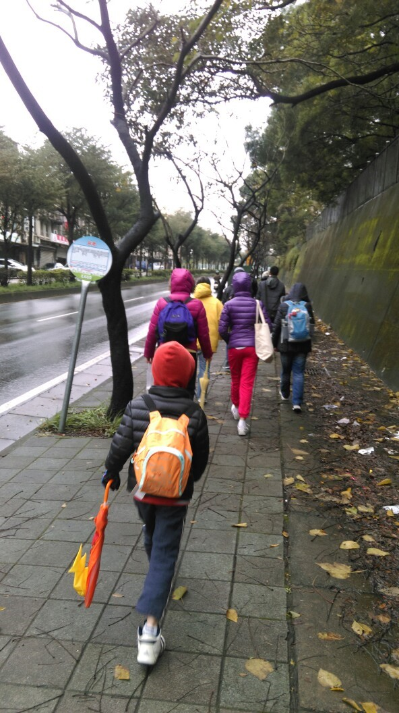
走、走、走，快樂的向前走，冷冽的天候中，大家熱情的快速向前走~
張仕育

Slide 8
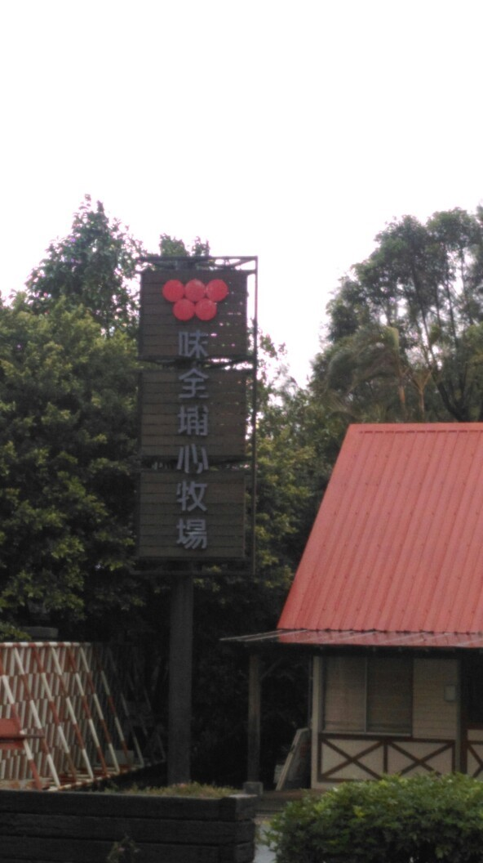
來到目的地埔心牧場，門票免費，大夥兒開心地踏入場地寬敞的園區。
張仕育

Slide 9
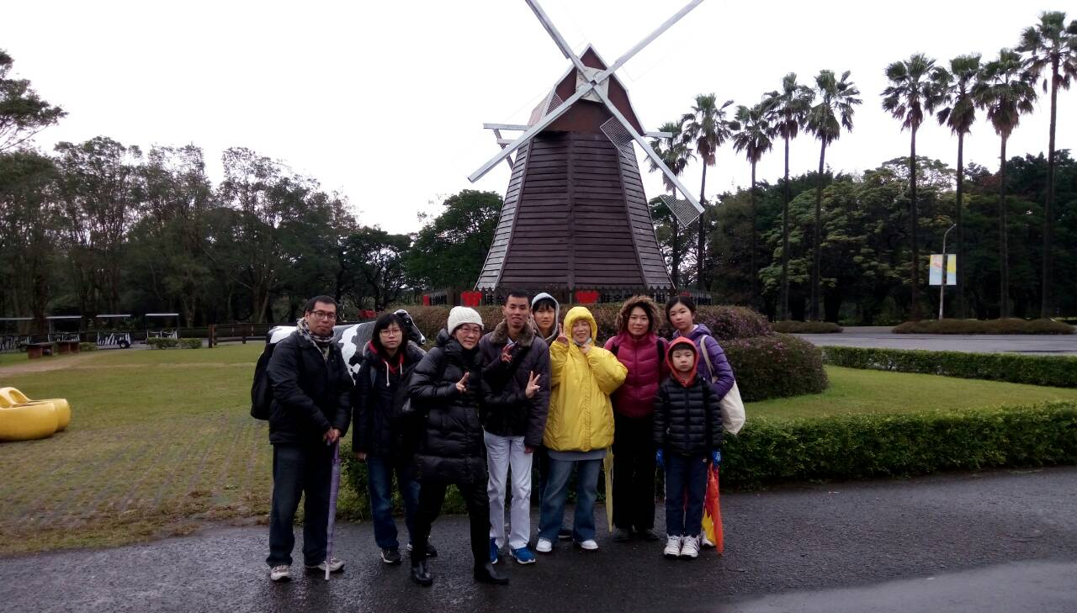
首先映入眼簾的是荷蘭風車，大家歡喜拍個到此一遊的團體照。
張仕育

Slide 10
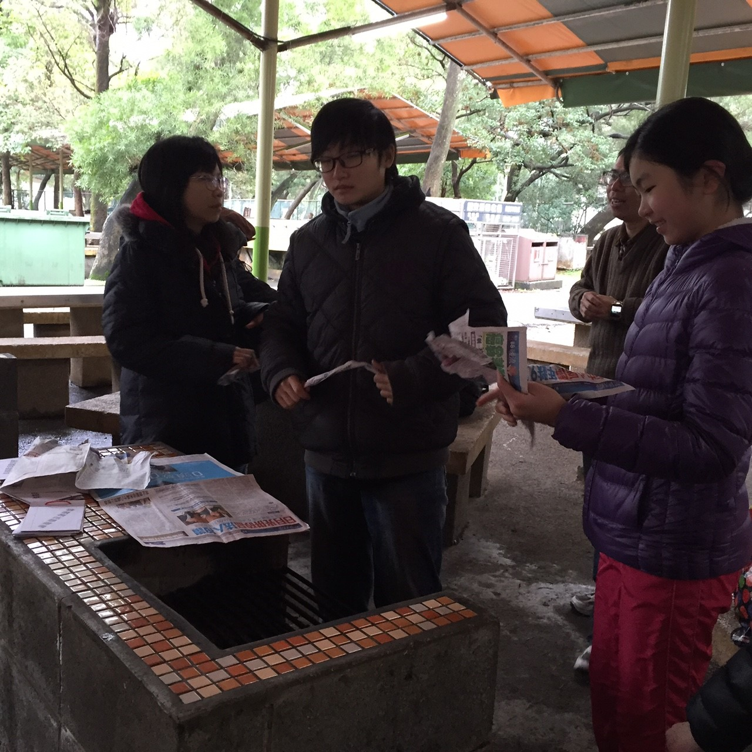
團體活動首部曲~生火競賽，女金剛組迅速就位，信心十足的引火起灶。
李怡慧

Slide 11
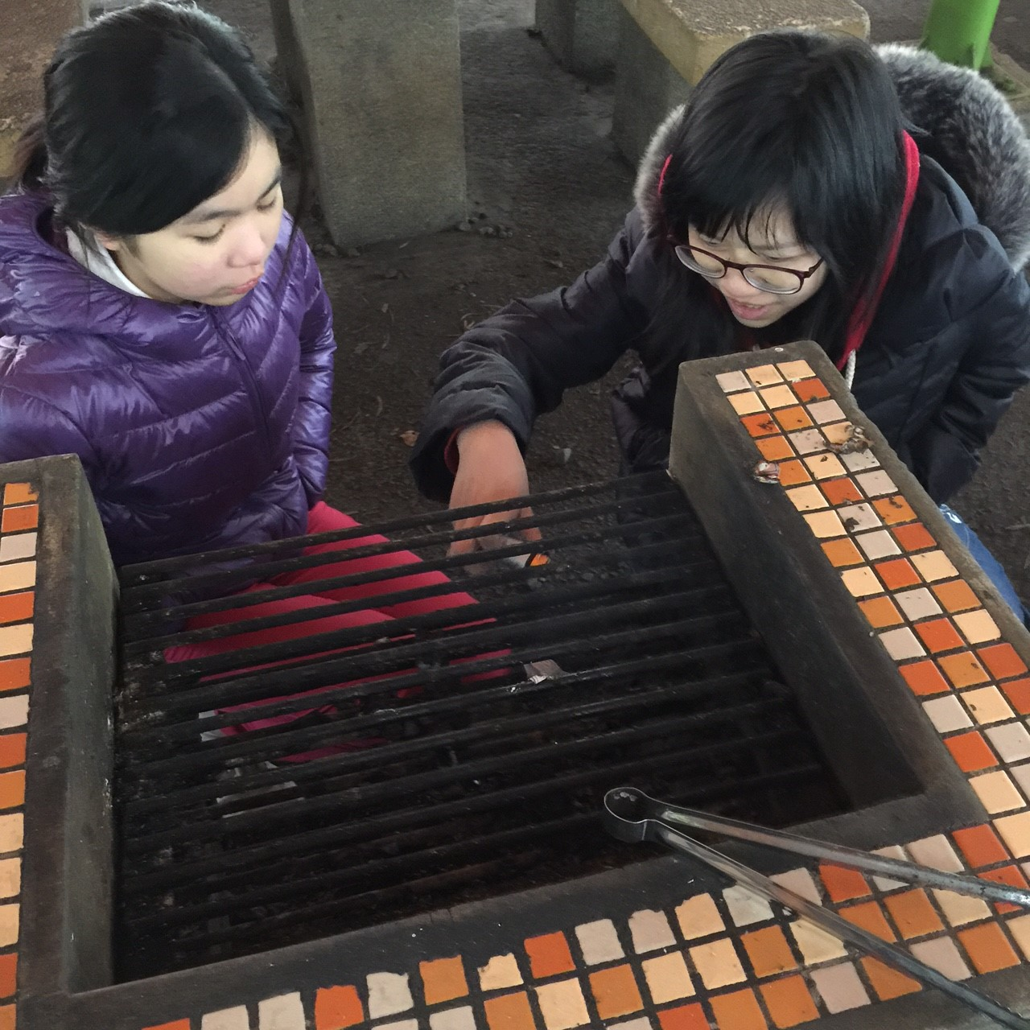
咦、趕快想方設法，生火似乎沒有想像中容易，雖然童軍課有上，但是遊戲規定不能用火種，只能用些許報紙，這……
李怡慧

Slide 12
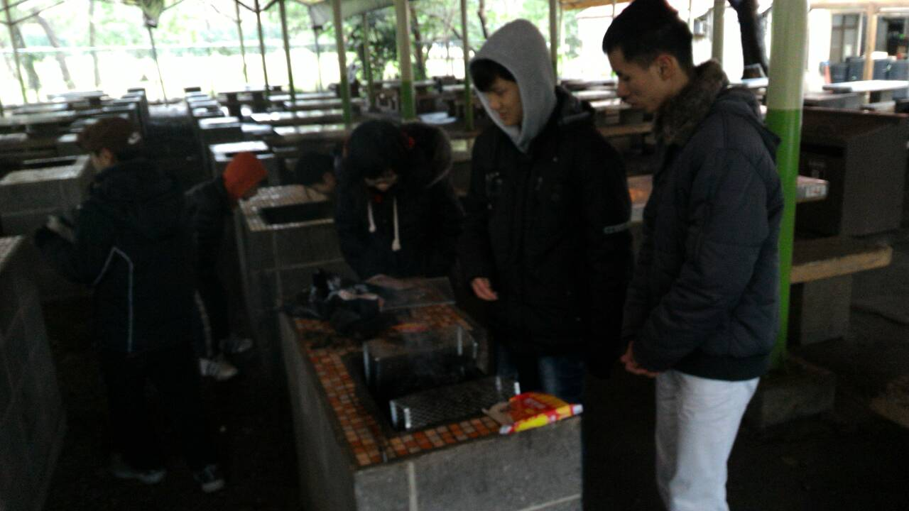
男生幸福組思索著如何運用報紙燃起熊熊烈火，但是……
趙樂禮

Slide 13
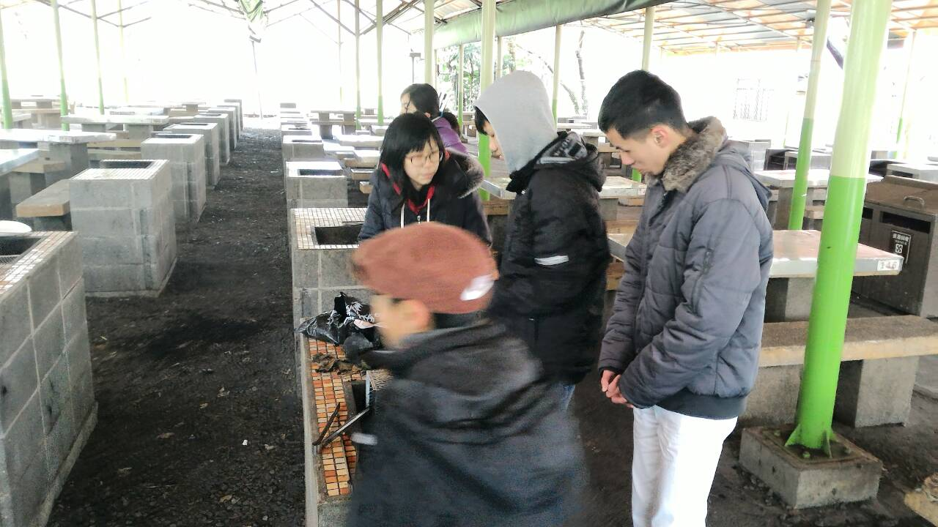
诶~這是什麼情形，隨著報紙燒完，火也跟著熄了……
趙樂禮

Slide 14
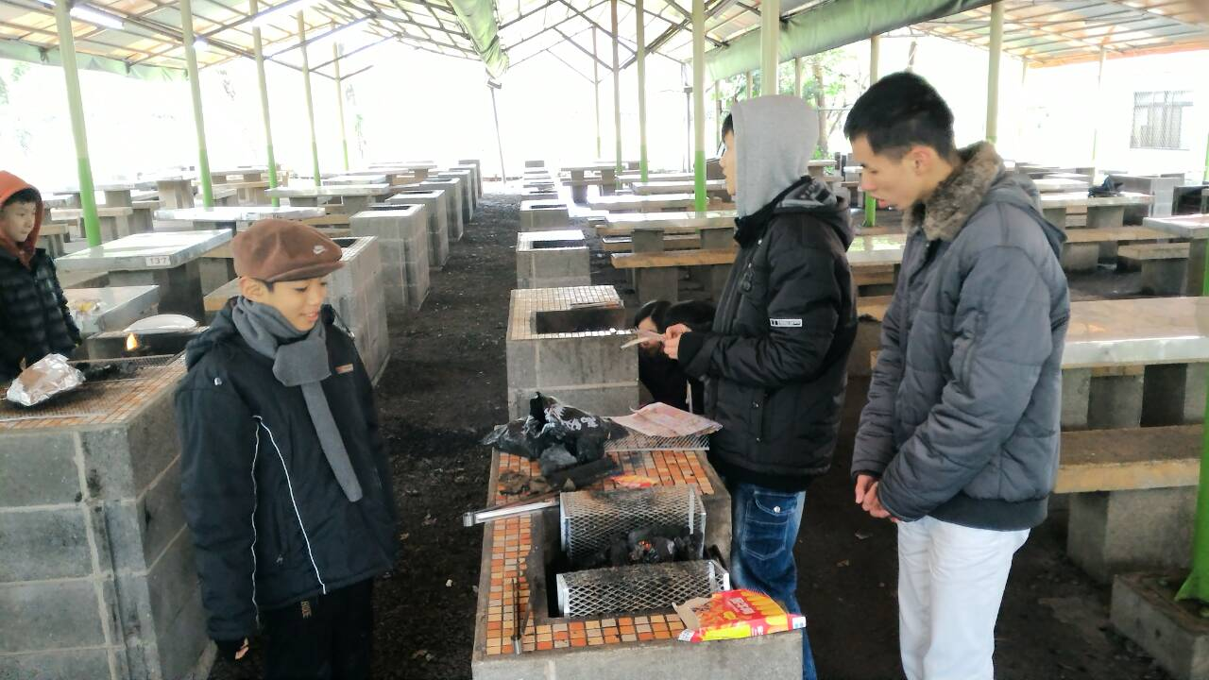
沒關係再接再厲，那寥寥星火，好像有希望喔。
趙樂禮

Slide 15
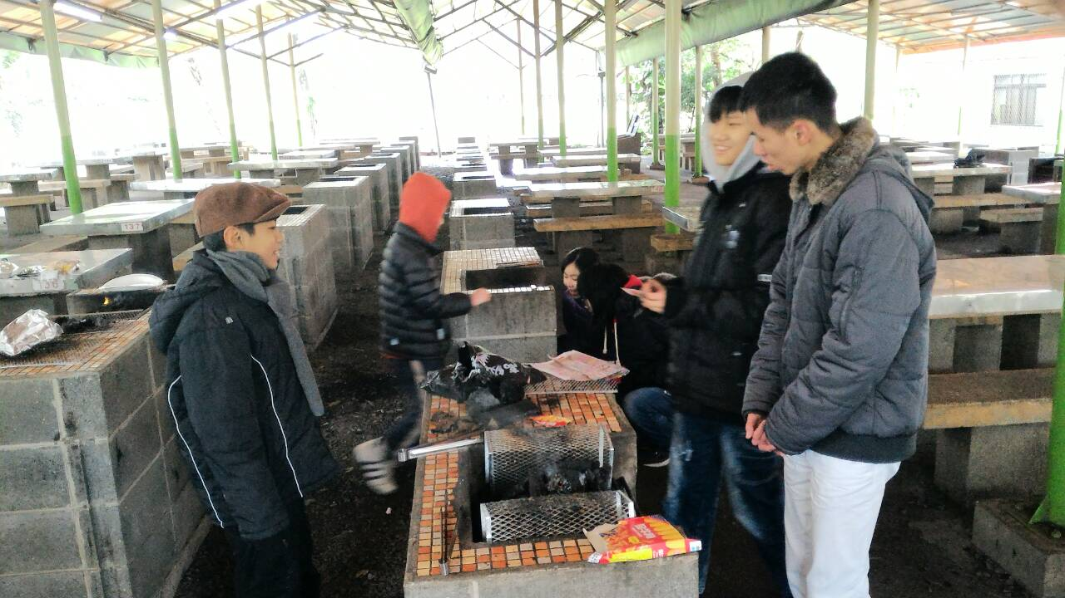
接下來師緯、宏彬、伯叡好像只能禱告了，因為火又……
趙樂禮

Slide 16
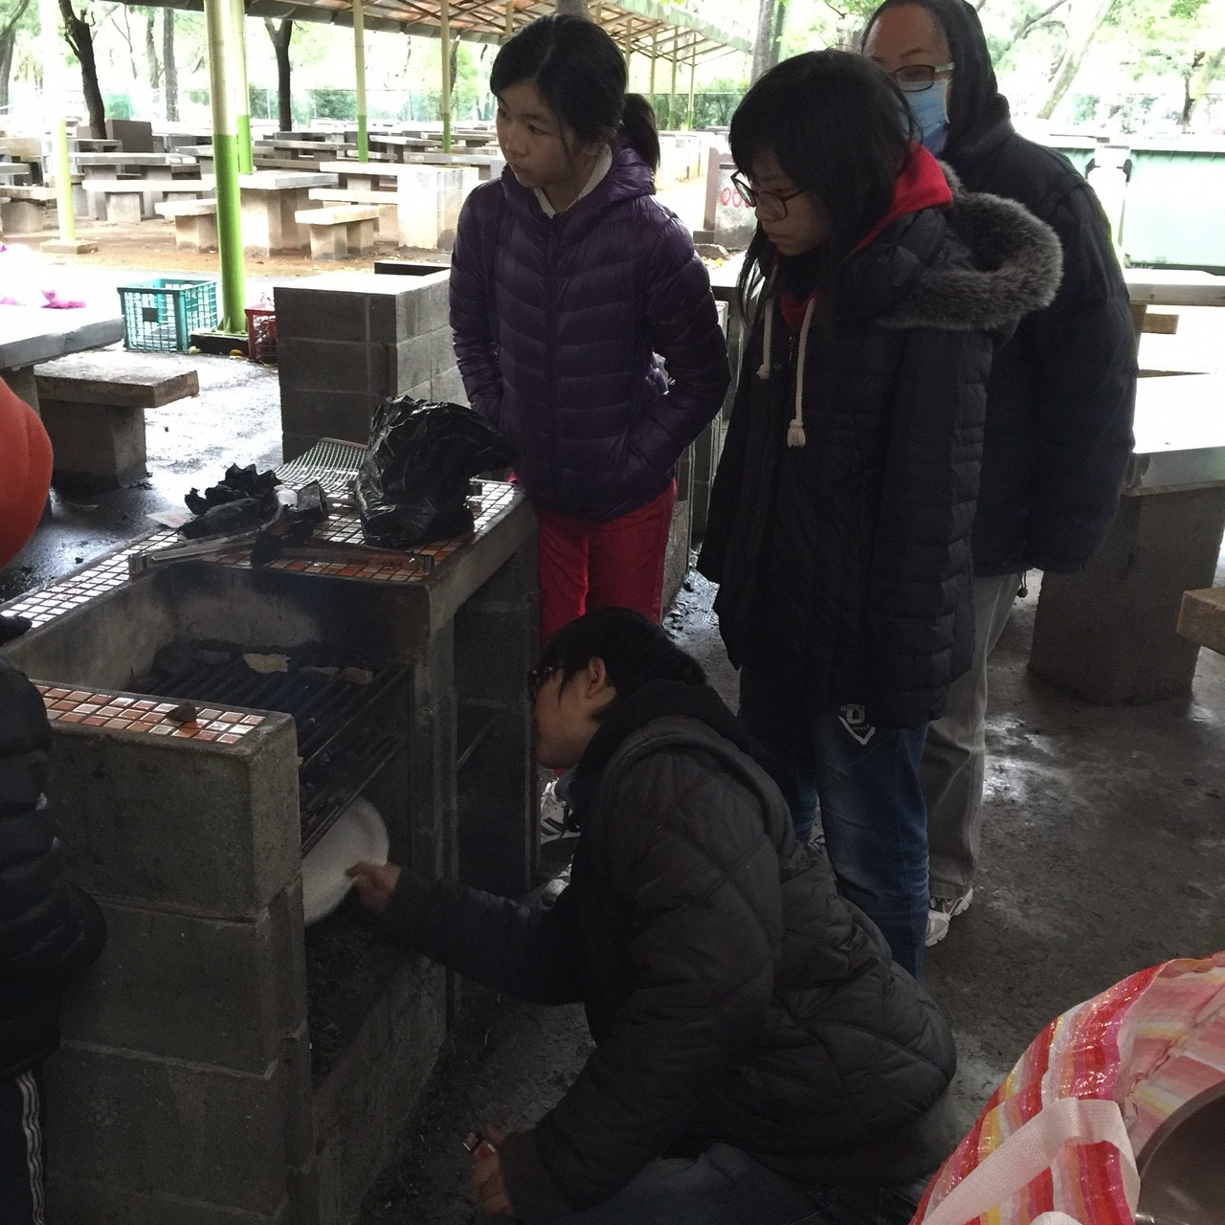
好厲害的均元，不屈不撓、勇猛精進，不畏寒風堅持點燃那熱情的火花~
李怡慧

Slide 17
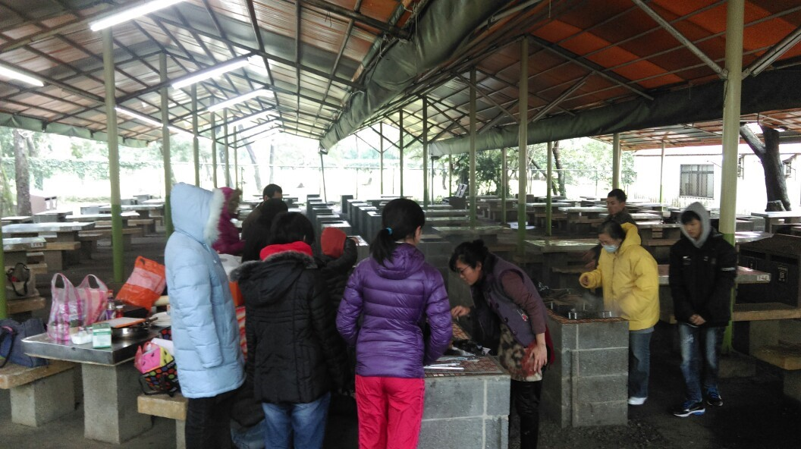
哎呀~在沒有火種的助燃下，生火似乎有著超乎預期的困難……
張仕育

Slide 18
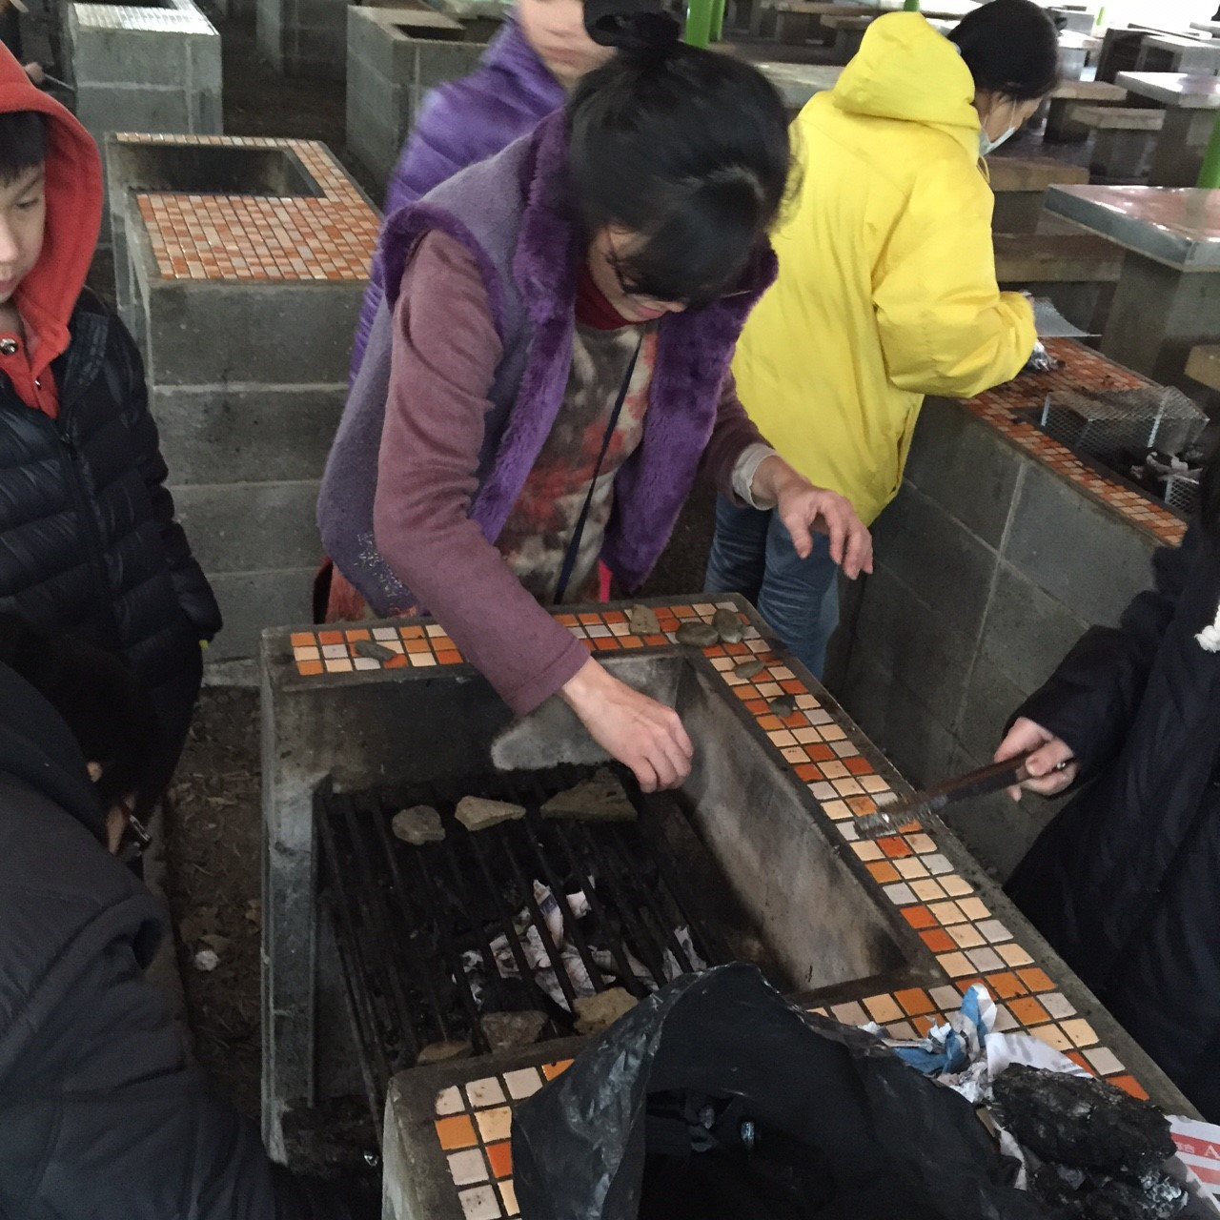
天氣那麼的冷、涼風那麼的吹，我們只想快快點燃那素烤的火，只是~
李怡慧

Slide 19
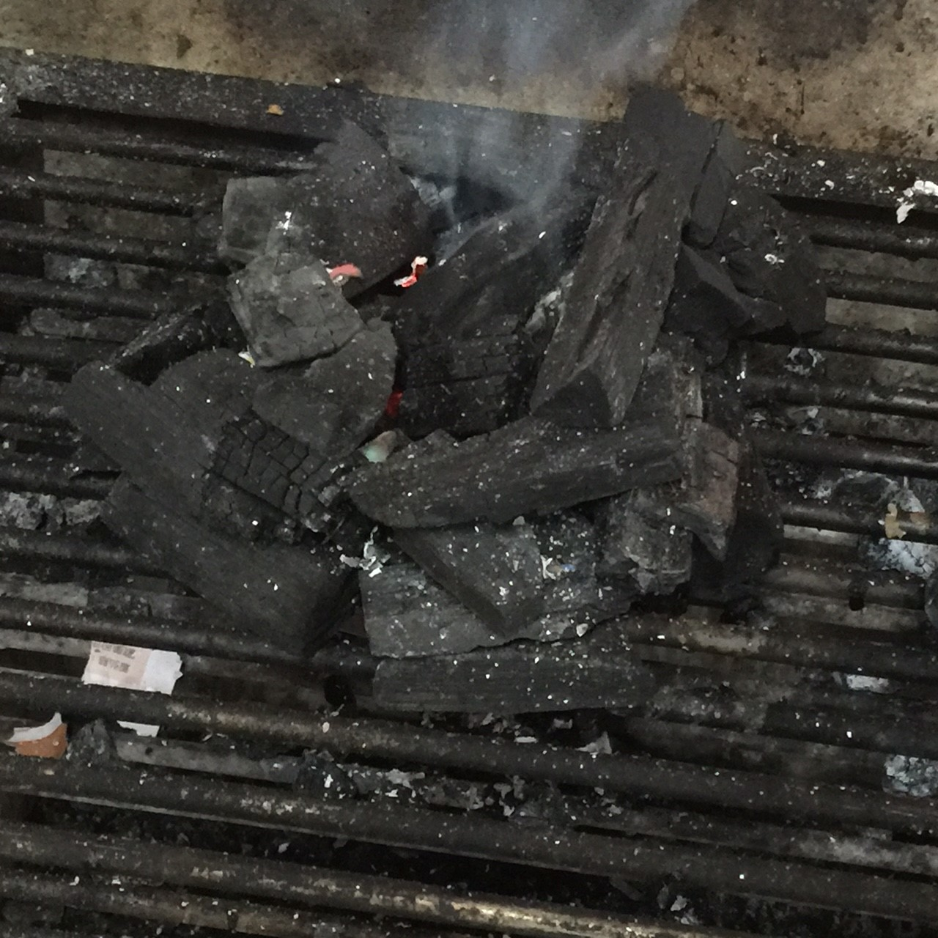
在報紙的助燃下，大家無不期待火焰延長至煤炭溫度升高起火成功。
李怡慧

Slide 20
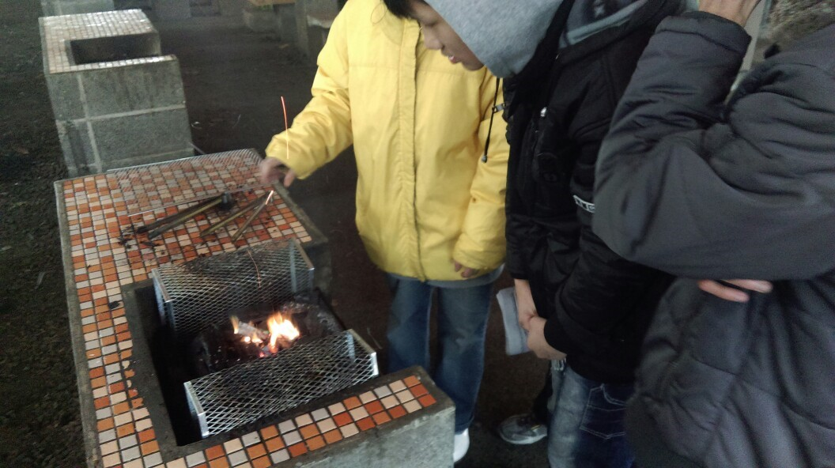
師緯露出那期待的眼神，小小的心願~希望那火苗持續的升溫
張仕育

Slide 21
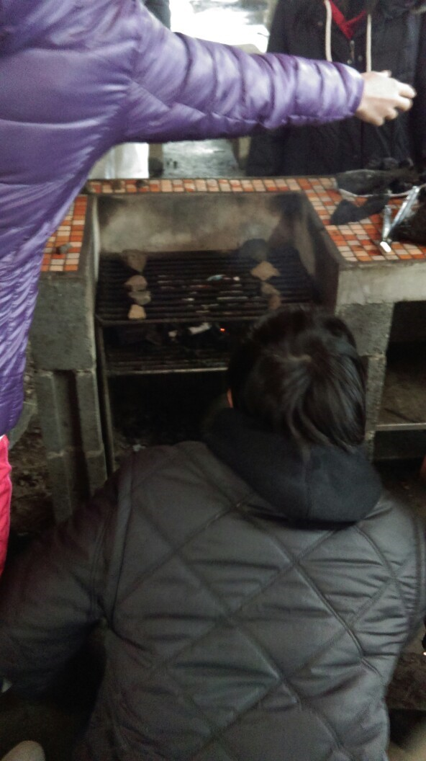
生火競賽似乎陷入膠著中，眼看三十分鐘已漸漸來到，僅用報紙生火的規則卡住了大夥兒~
張仕育

Slide 22
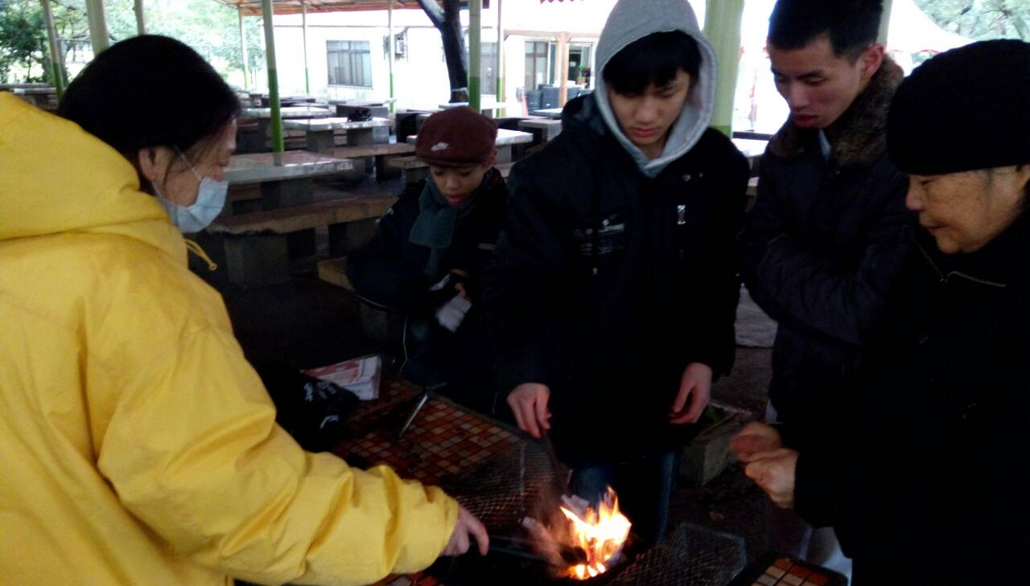
一而再、再而三，沒有火種的生火方式，似乎~大家依然不放棄
游紫萍

Slide 23
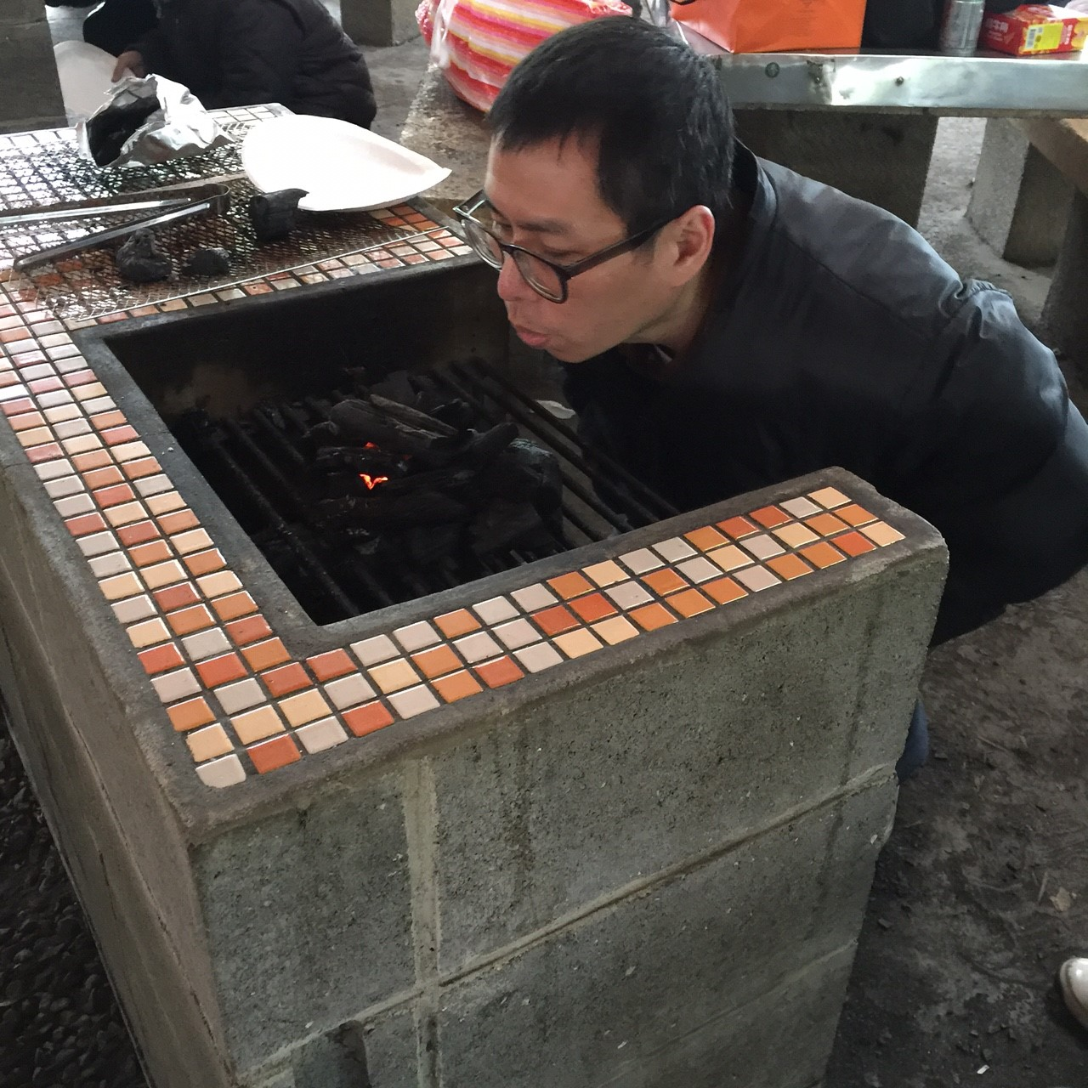
俊賢師伯屏氣凝神運功生火，以身示範只能用些許報紙生火
~發功~~~
李怡慧

Slide 24
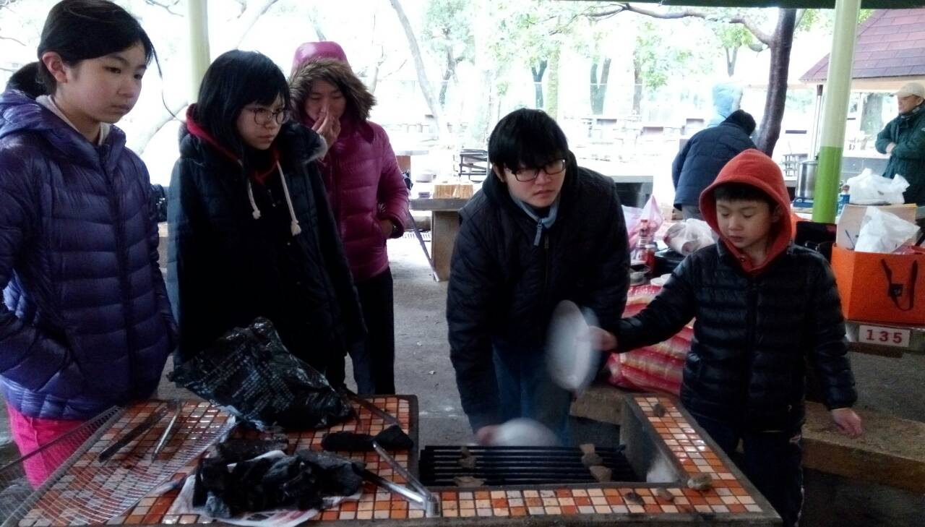
用力搧、管它天冷與風寒，均元、俊宇依舊努力的搧、搧、搧、
游紫萍

Slide 25
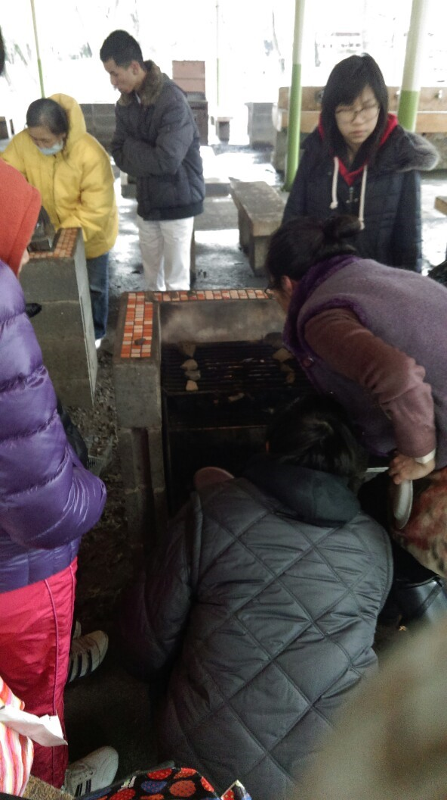
生火尚未成功，大夥兒仍在努力，就在發下火種數秒後，情況倏忽轉變，大家亮起金光眼，因為~
張仕育

Slide 26
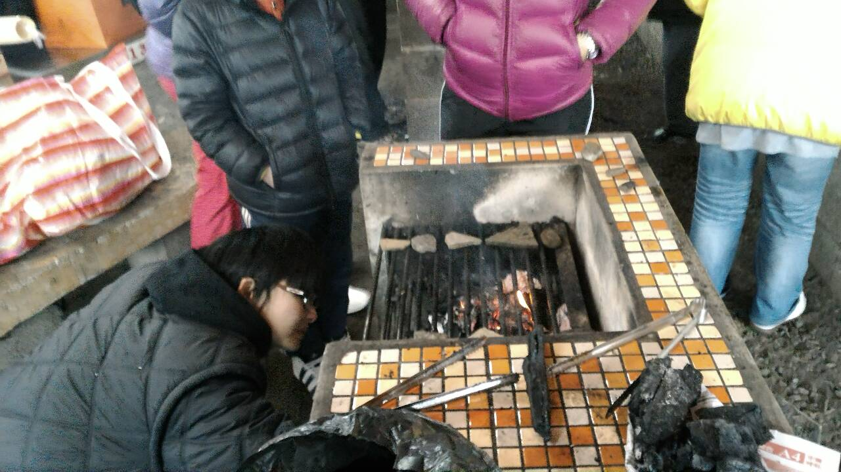
哈哈／那猶如心念的火苗漸漸燃起紅紅的炭火，哇！
趙樂禮

Slide 27
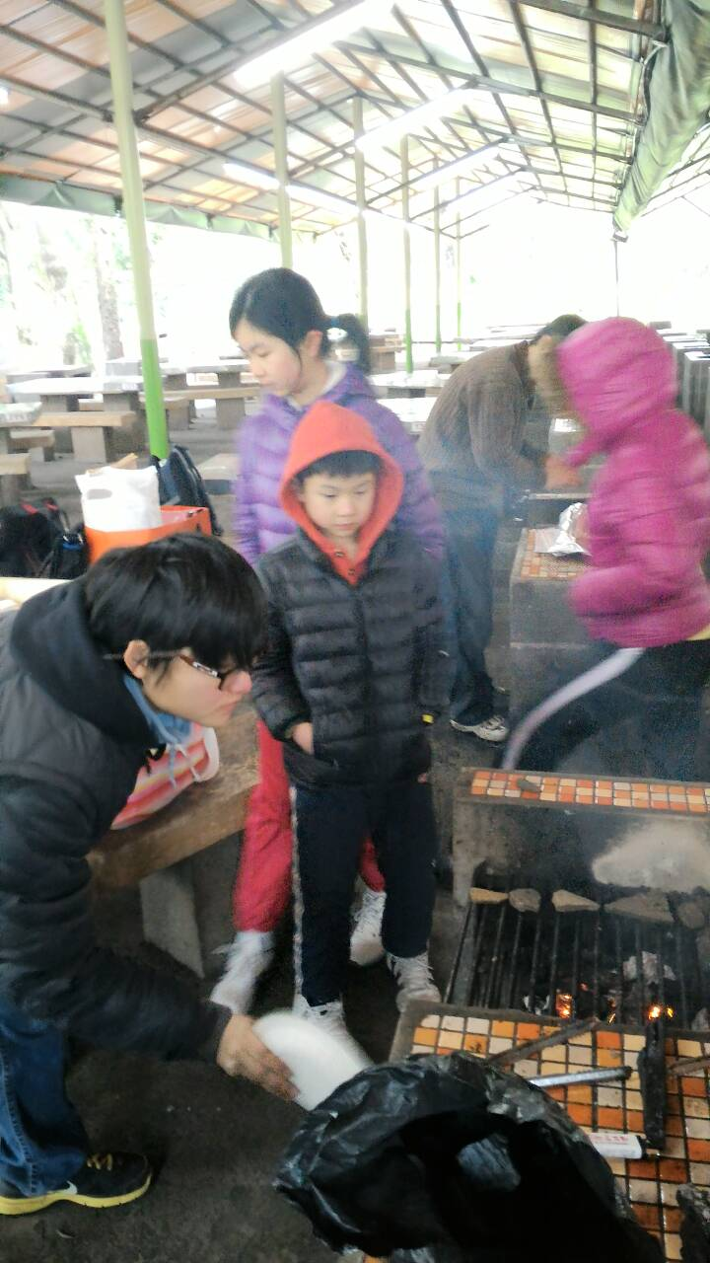
诶…快了快了，黑炭漸漸燃起紅暈，火苗持續燃燒著，均元、俊宇專注地盯著，就在眾人期盼下，成功燃起那爐火……
趙樂禮

Slide 28
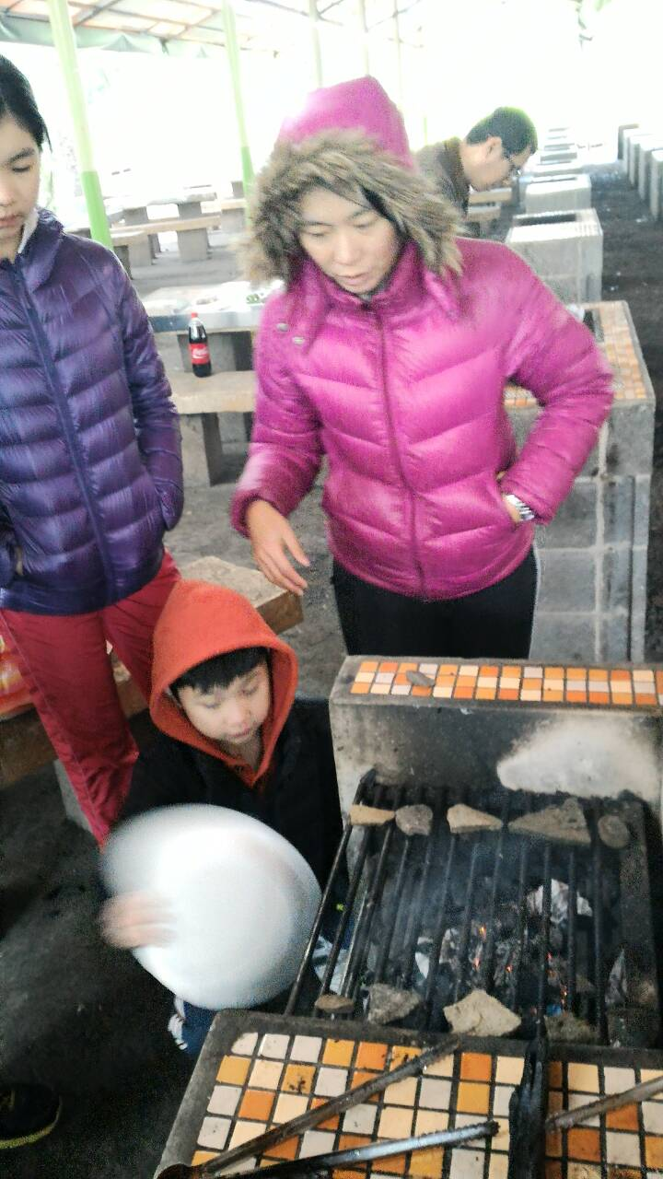
奇妙感動的一刻翩然來到，在眾人引頸期盼中，炭火升起~均元太棒了，此時女生金剛組完成了生火競賽，將進行下一場任務~
趙樂禮

Slide 29
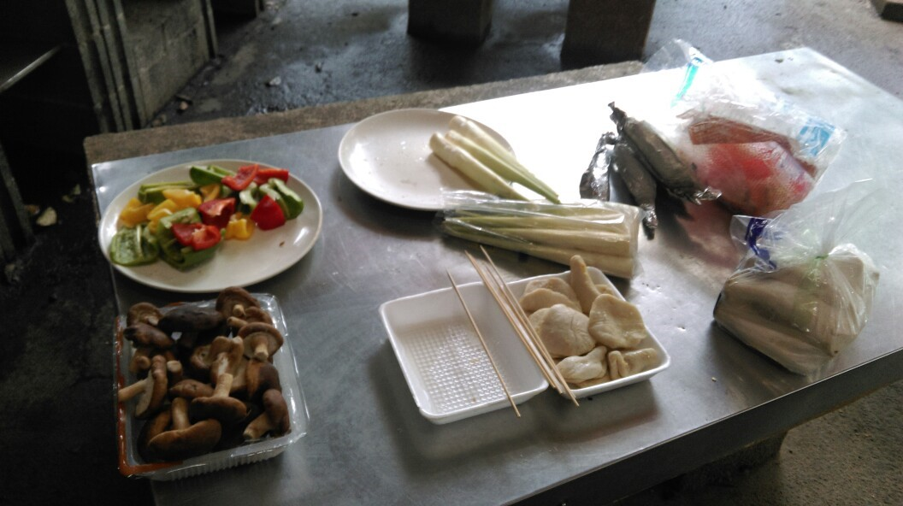
豐富營養的素食料理食材，感謝太多師兄姊了，族繁不再贅敘。
張仕育

Slide 30
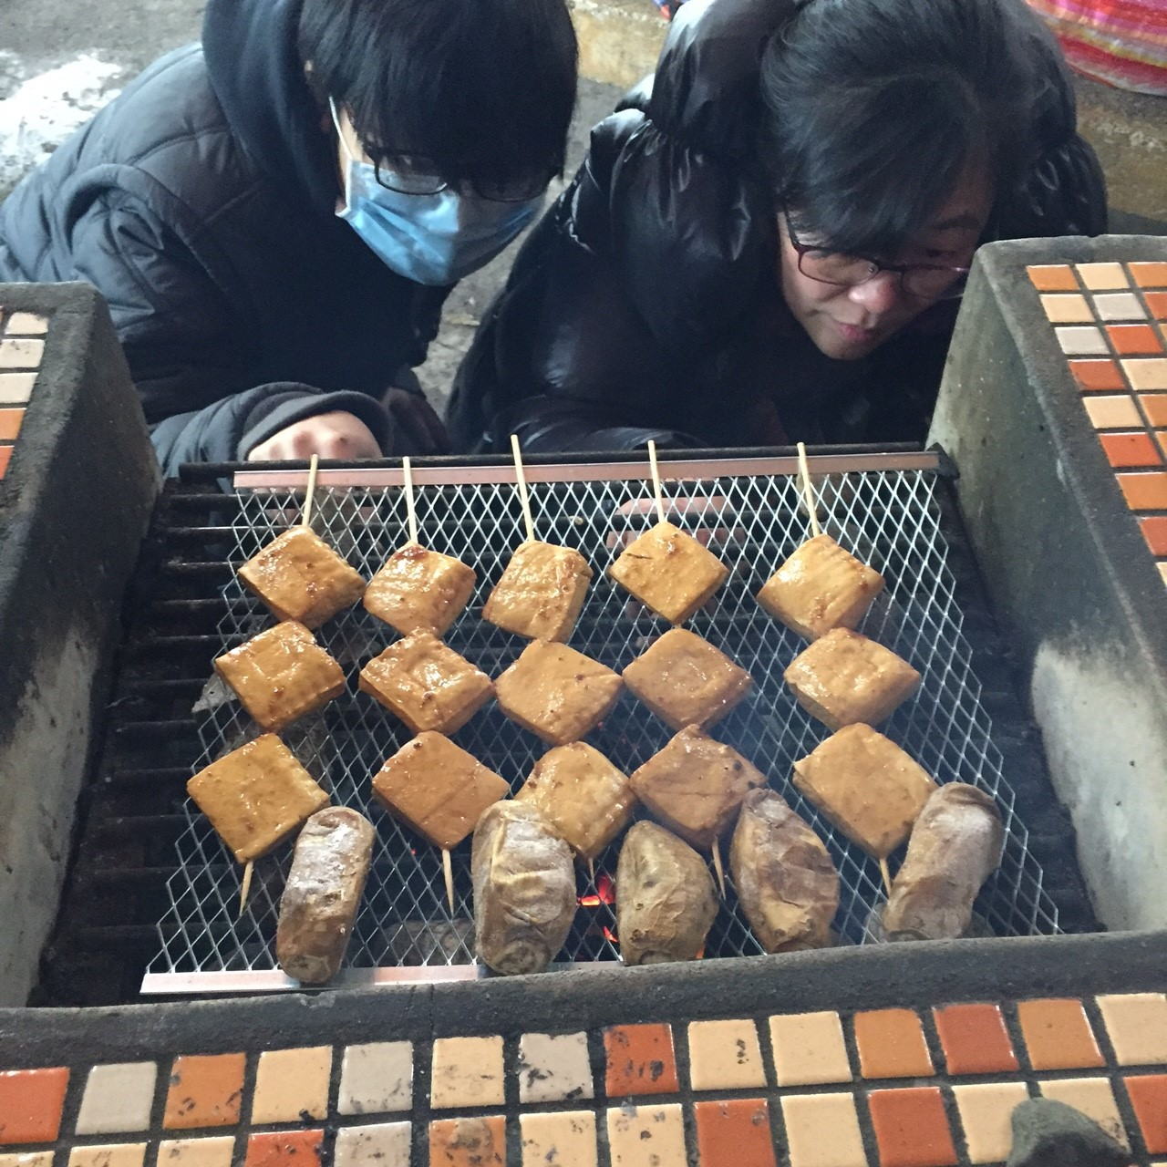
哈哈，美味的豆乾上架，美美的架在網子上，均元、紫萍細心的呵護著火苗~
李怡慧

Slide 31
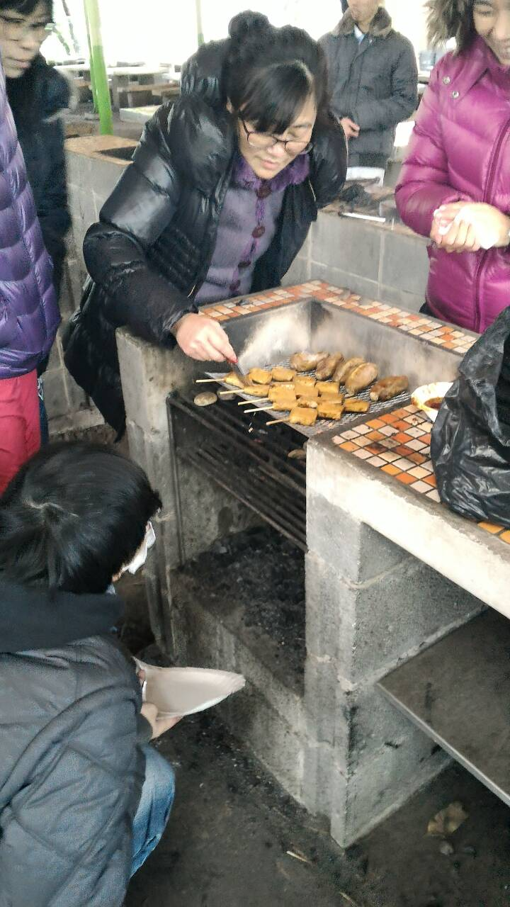
太感動了，快快刷上醬料，瞬間香味四溢，生火大將均元不敢掉以輕心，堅守崗位看住火，此時怡惠老師露出期待已久滿意的笑容~
趙樂禮

Slide 32
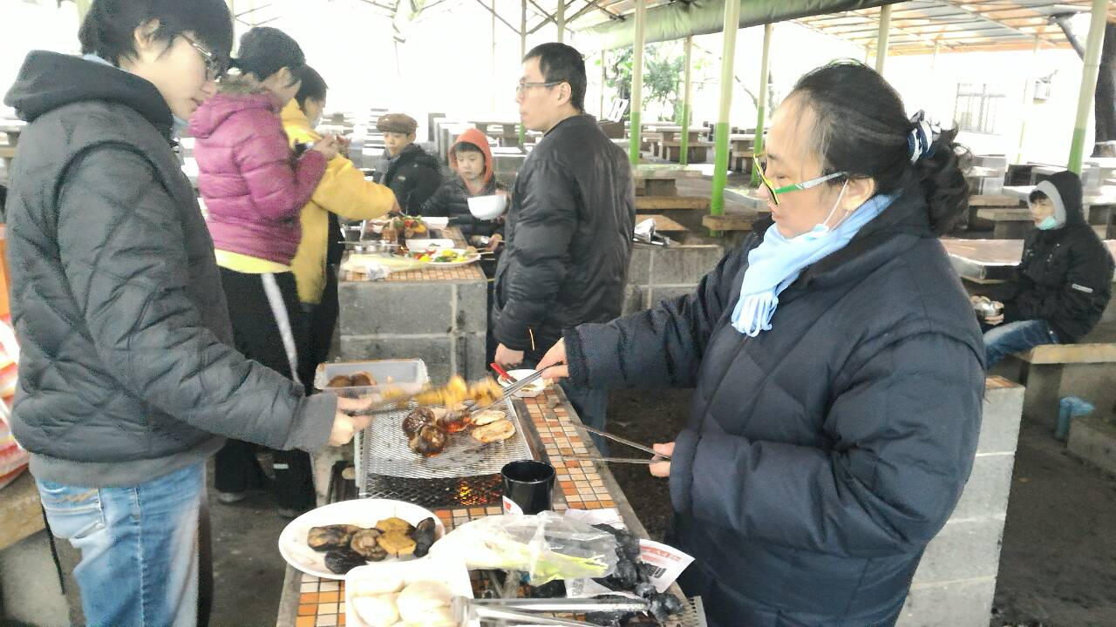
大廚梓瑜登場，開始今天第二場任務，美食上架~
趙樂禮

Slide 33
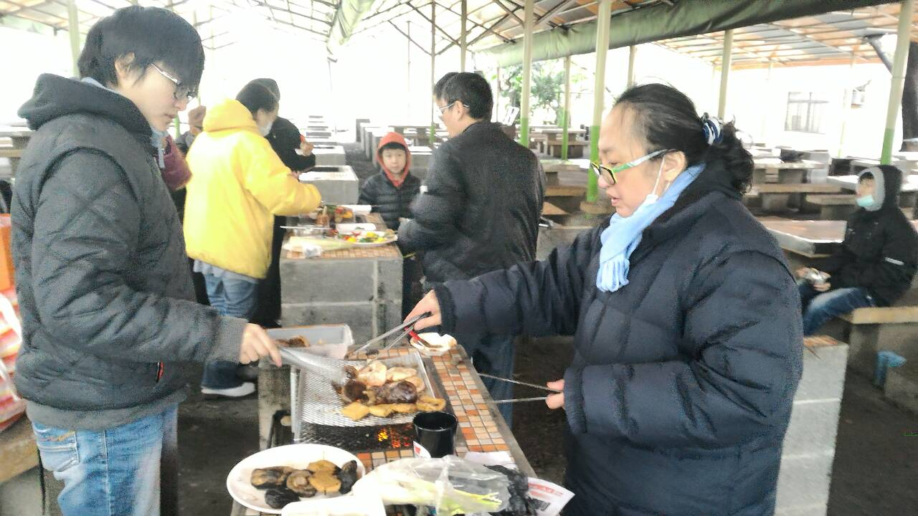
豐富的料理食材，正待烤熟後變成美味佳餚，大夥兒努力著~
趙樂禮

Slide 34
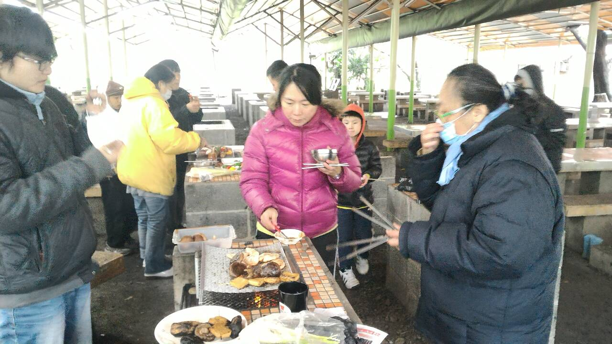
生火生了一小時，現在可以享用成果了~~
趙樂禮

Slide 35
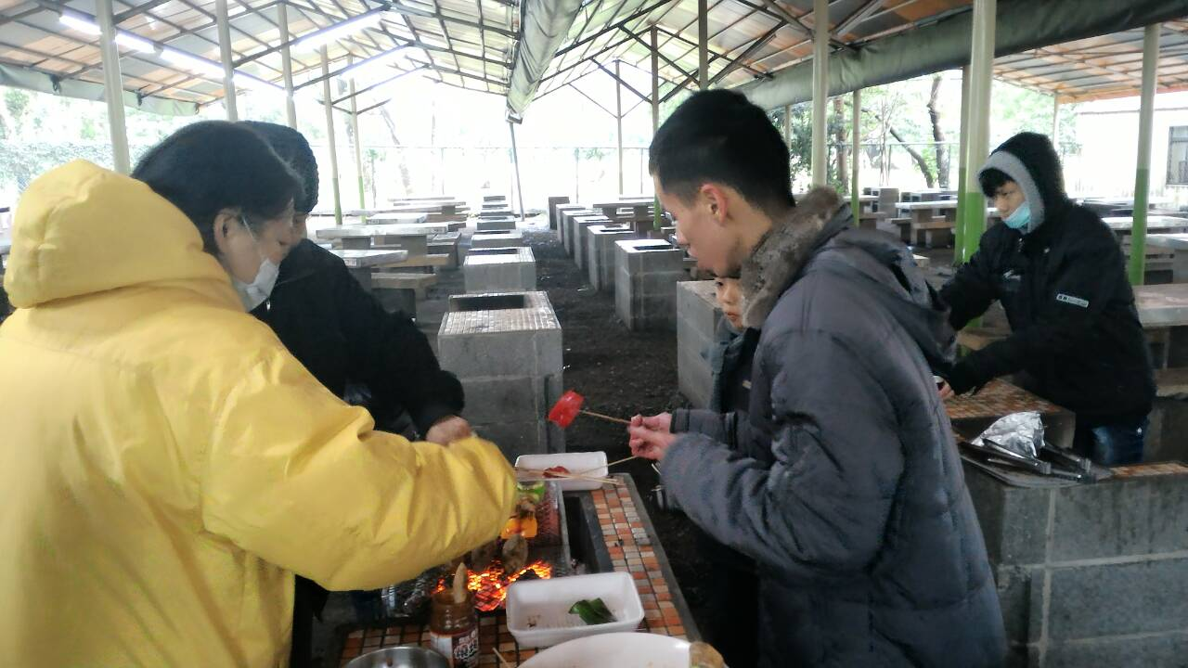
幸福組在大廚惠羽媽媽的手藝下，正如火如荼地展開燒烤~
趙樂禮

Slide 36
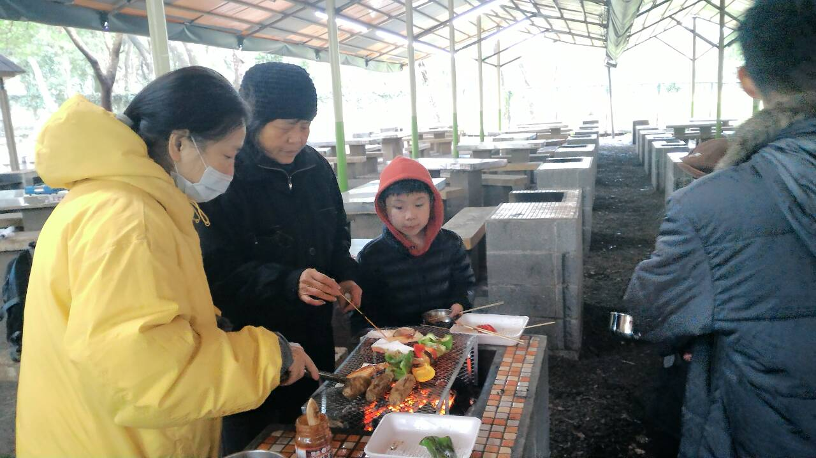
秋梅師姑也加入燒烤，此時炭火燃起熊熊烈火，加快了熟烤腳步~
趙樂禮

Slide 37
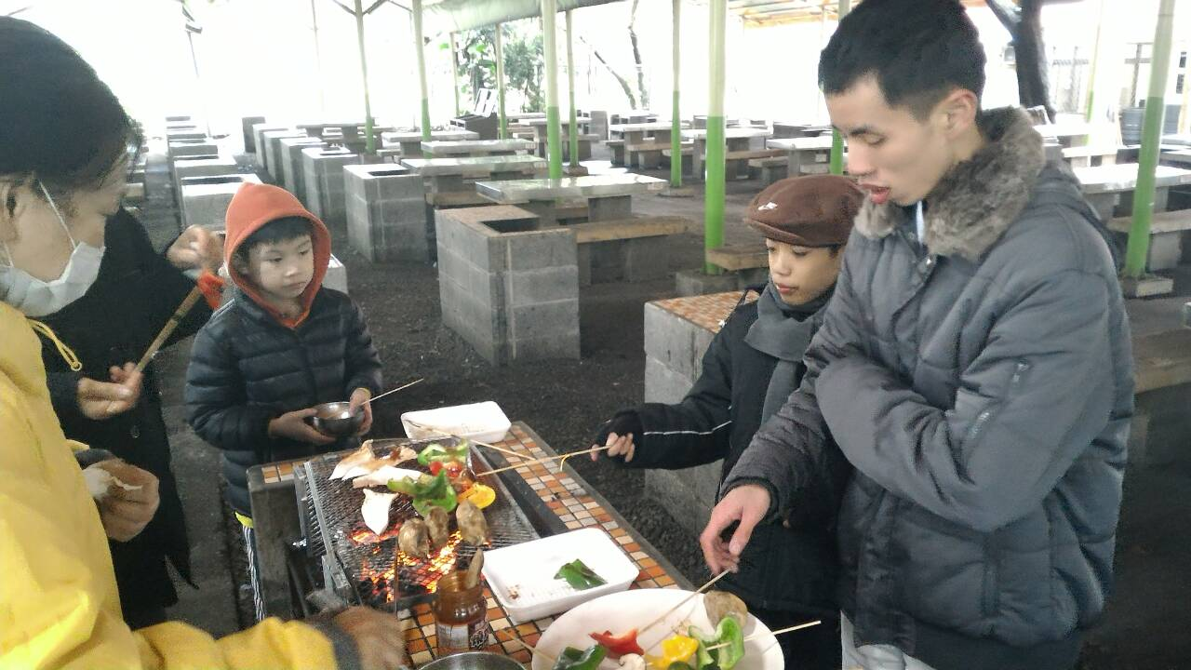
宏彬、伯叡、俊宇和惠羽媽媽同心協力將食物抹醬、上架~
趙樂禮

Slide 38
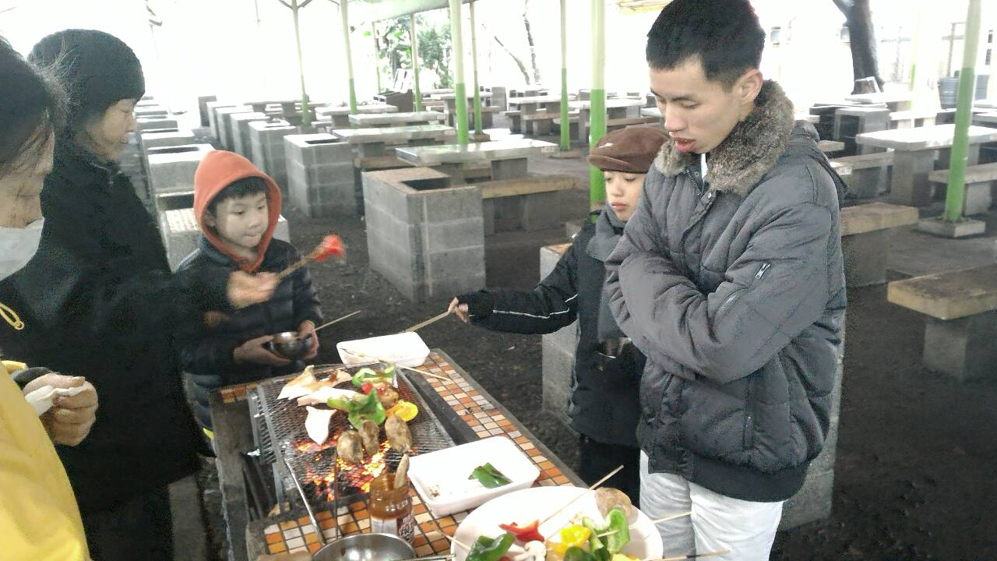
不一會兒，伯叡媽媽也加入燒烤隊伍中，俊宇專注地盯著食物~
趙樂禮

Slide 39
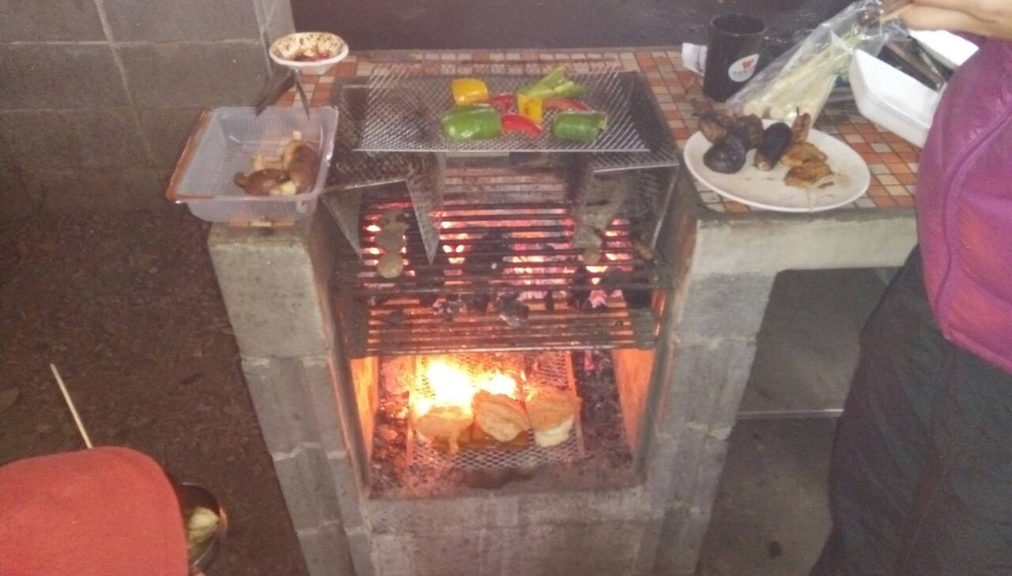
此時體會到冷凍食物燒烤容易焦黑、食物香味受限，於是~
游紫萍

Slide 40
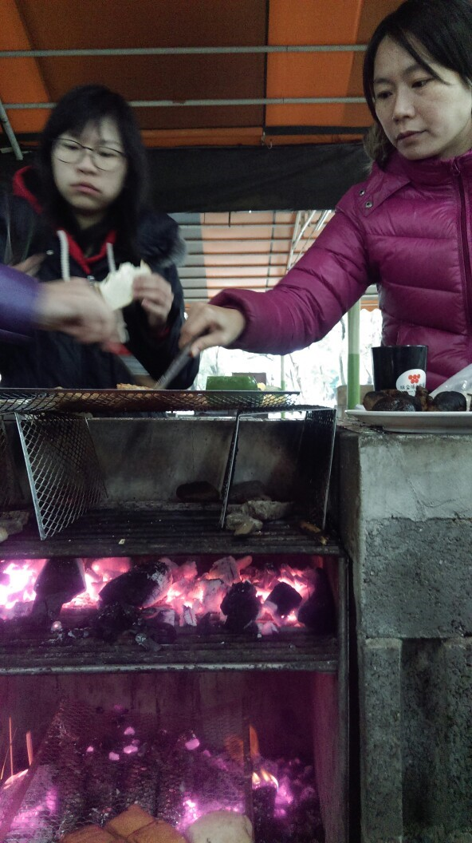
食品解凍區產生(如圖第三層)，而怡惠老師、彩和、靜萱正享受著燒烤的樂趣、並品嘗著美味的佳餚~
張仕育

Slide 41
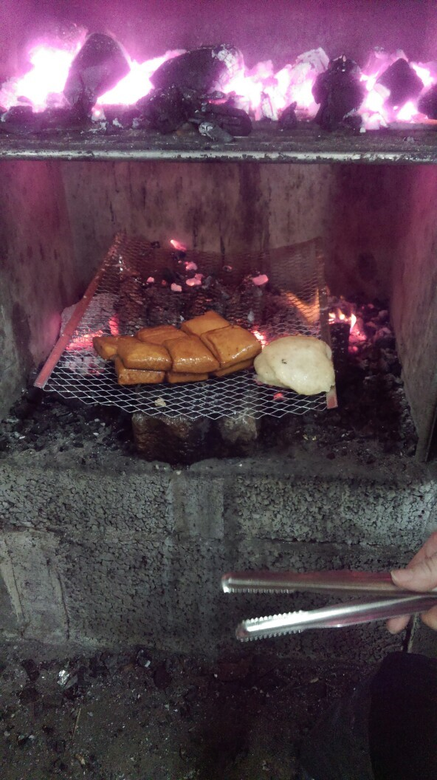
意外的驚喜，豆乾與食材正解凍著，炭火落下時恰巧碳烤著網架下的養生冠軍食材地瓜，這就是三層炭烤爐，完美的傑作~
張仕育

Slide 42
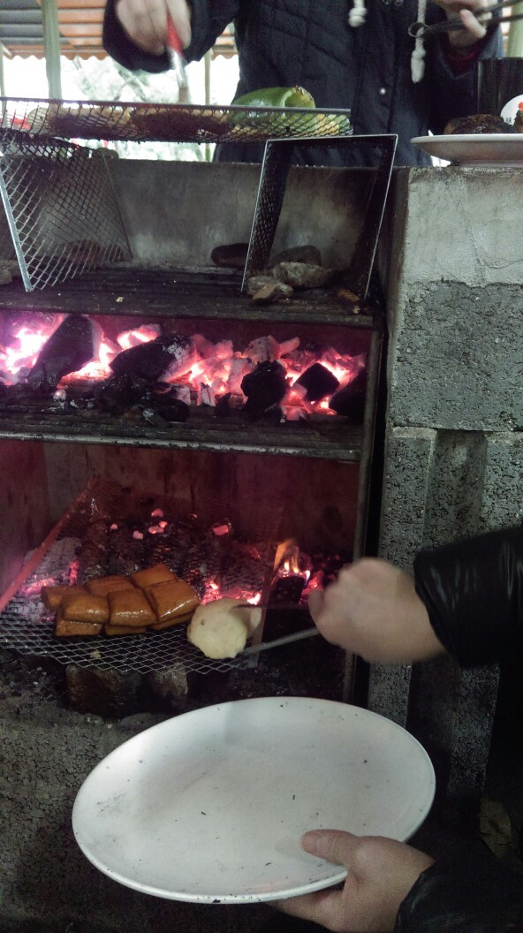
三層炭烤爐說明如下~第一層燒烤區、第二層木炭區、第三層落煤區，放上烤網藉由落煤溫度既可解凍又可烤地瓜~大家笑哈哈
張仕育

Slide 43
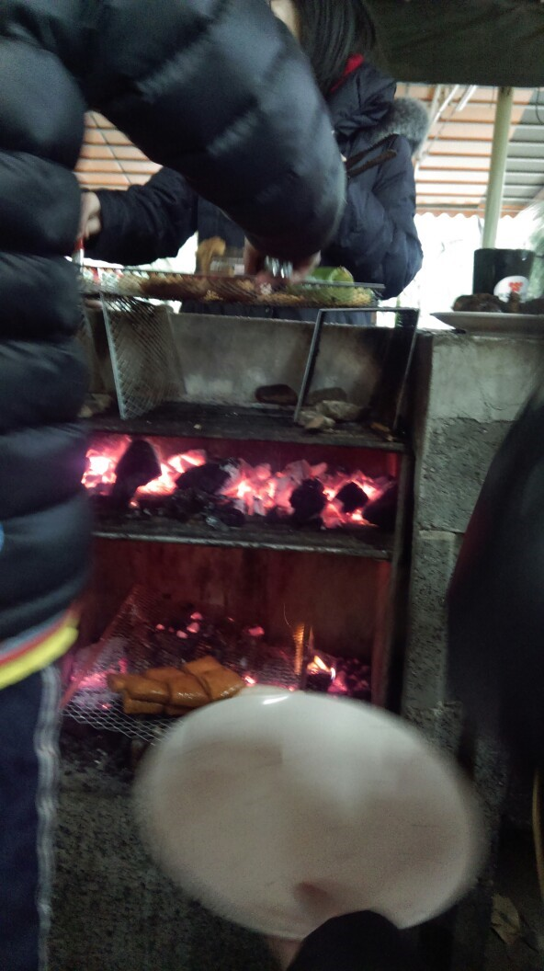
大夥兒同心協力、手腦並用下，盤盤美味佳餚依序上桌，青椒、甜椒香脆可口，嫩脆筊白筍一個不小心成了黑美人，但揭開黑紗卻不減其本身鮮美甘甜……
張仕育

Slide 44
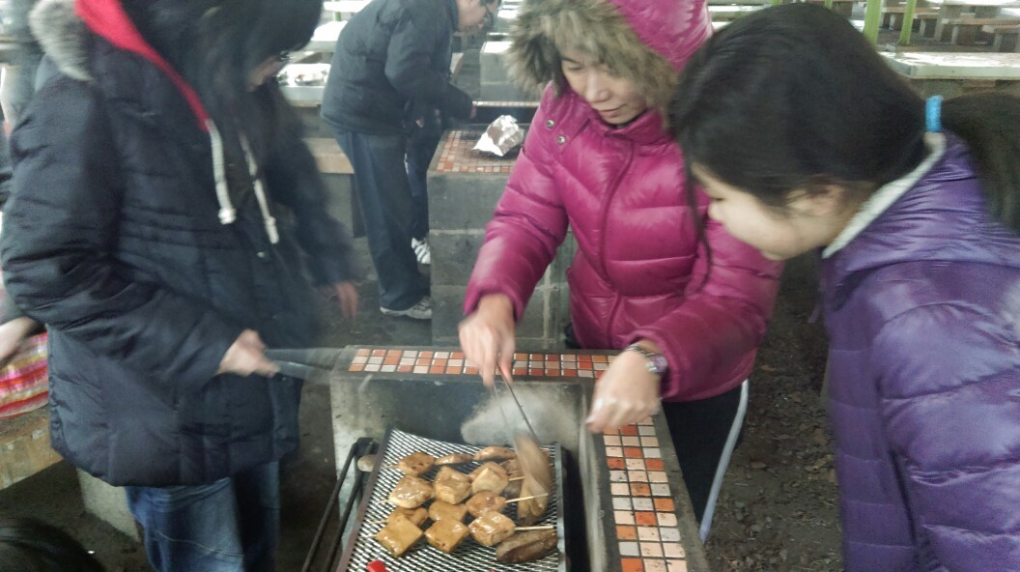
怡惠老師、靜萱、彩和開心的合作香味豆干和……
張仕育

Slide 45
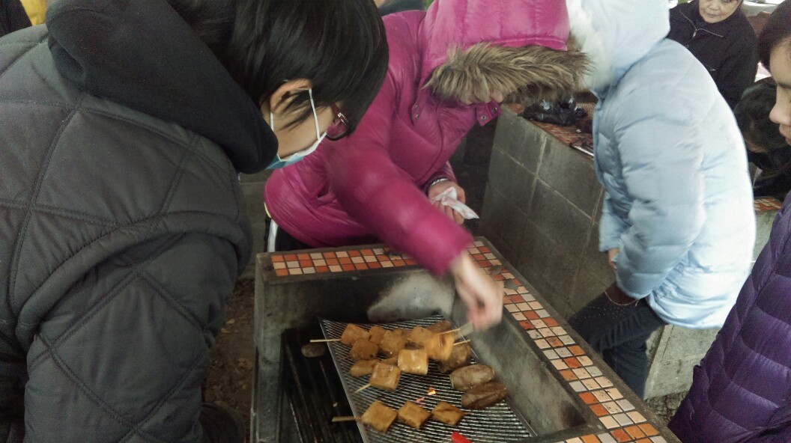
豆干的香味吸引了均元前來觀賞，脩、脩、脩……全祭了五臟廟~
張仕育

Slide 46
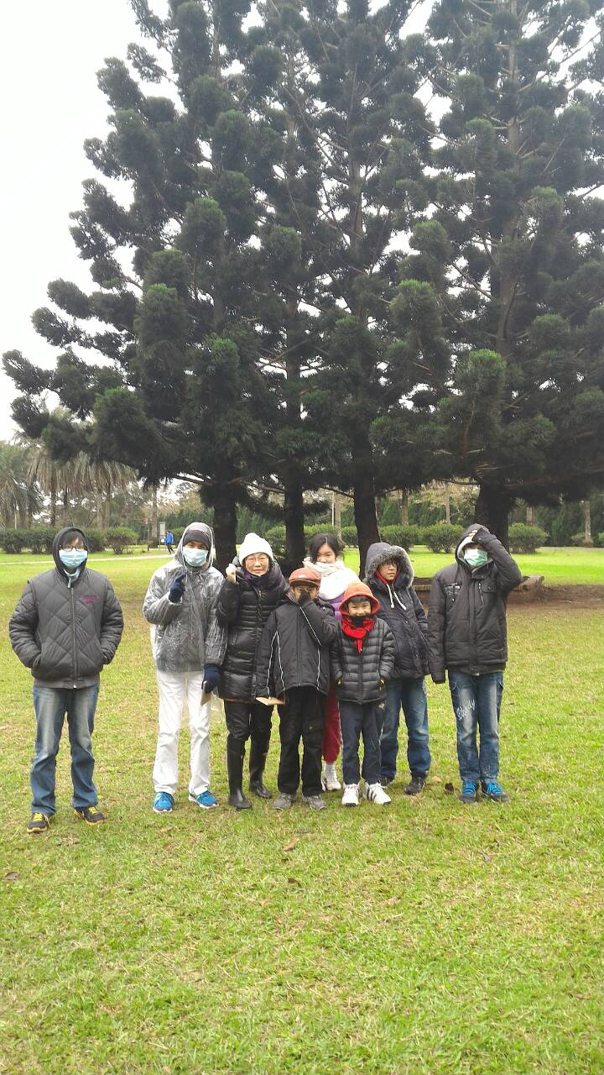
大地遊戲任務之一~找到五杉草原親子廣場，照相並傳到包容班群組，聰明的學員，一下子就成功地完成任務。
趙樂禮

Slide 47
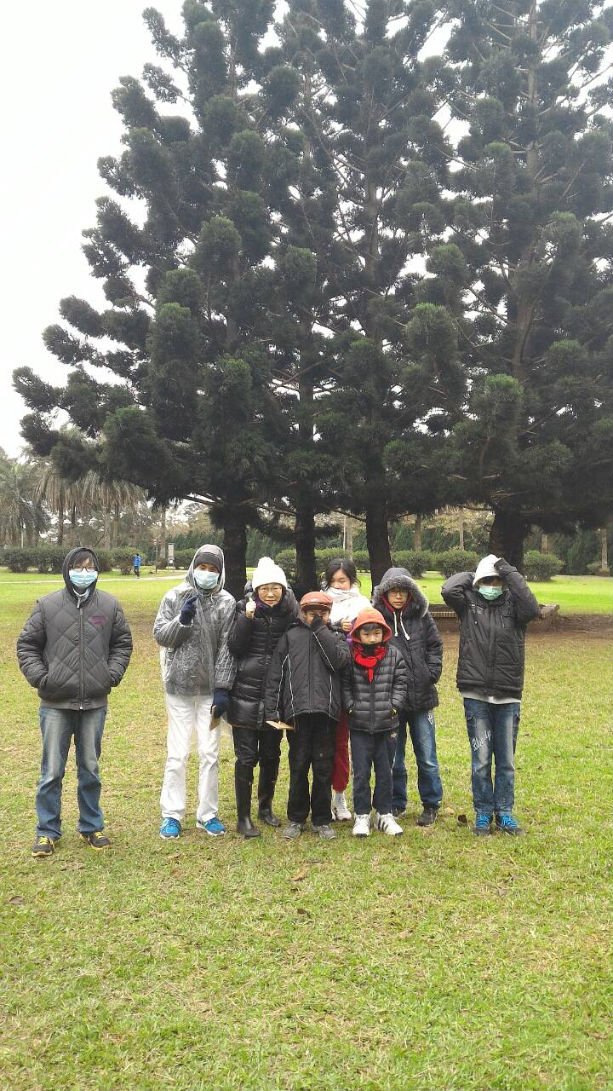
雖然天寒地凍，在五杉草原親子廣場前，大家依舊勇敢、熱情的勇往直前，接受寒風細雨中的考驗。
趙樂禮

Slide 48
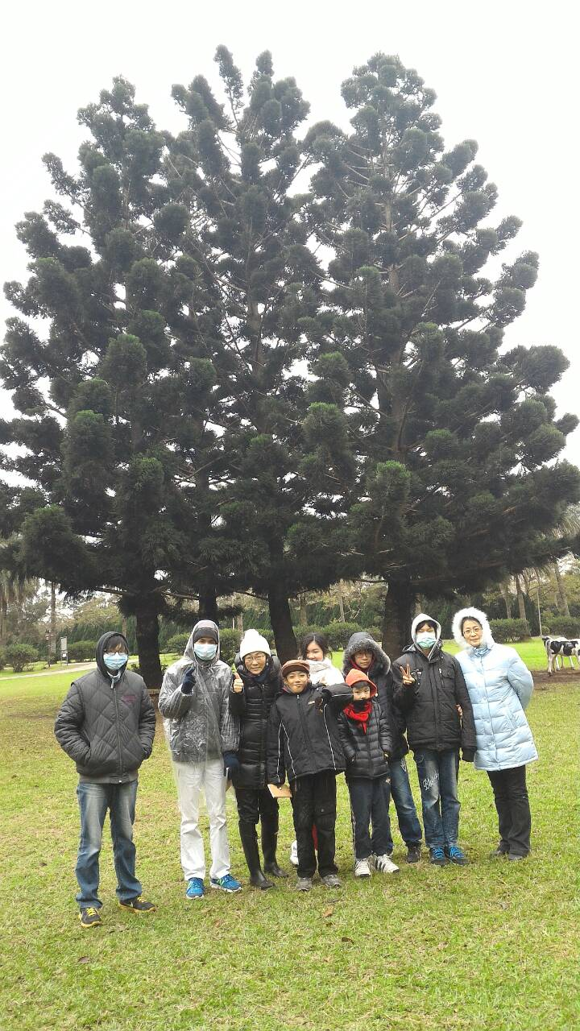
照片中充滿笑容的有樂禮、師緯、彩和、俊宇、靜萱、伯叡、紫萍、均元~
趙樂禮

Slide 49
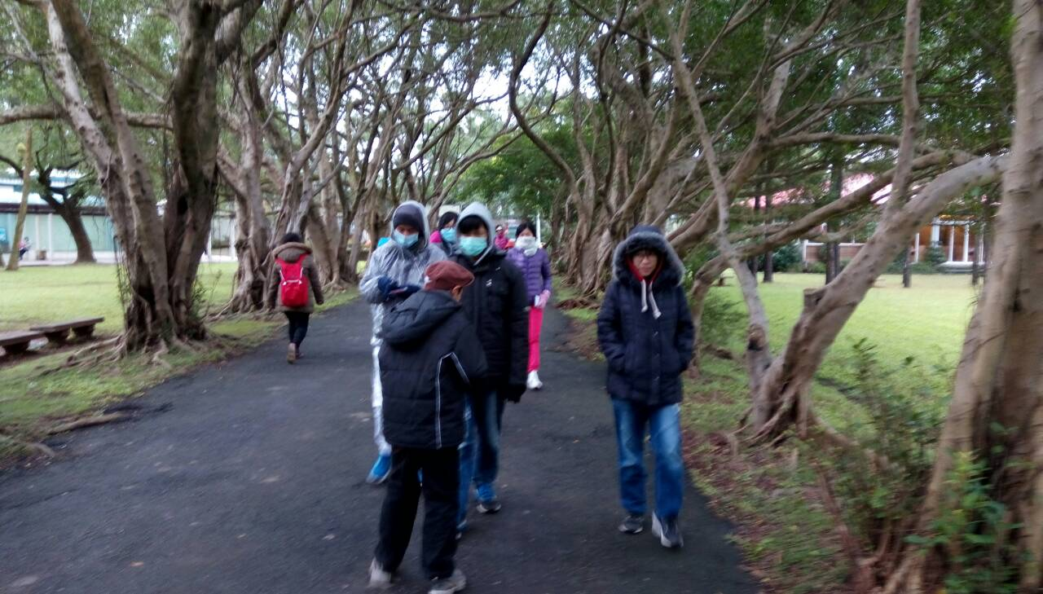
大地遊戲中，一行人來到了名聞遐邇的老榕隧道，有照片為證。
游紫萍

Slide 50
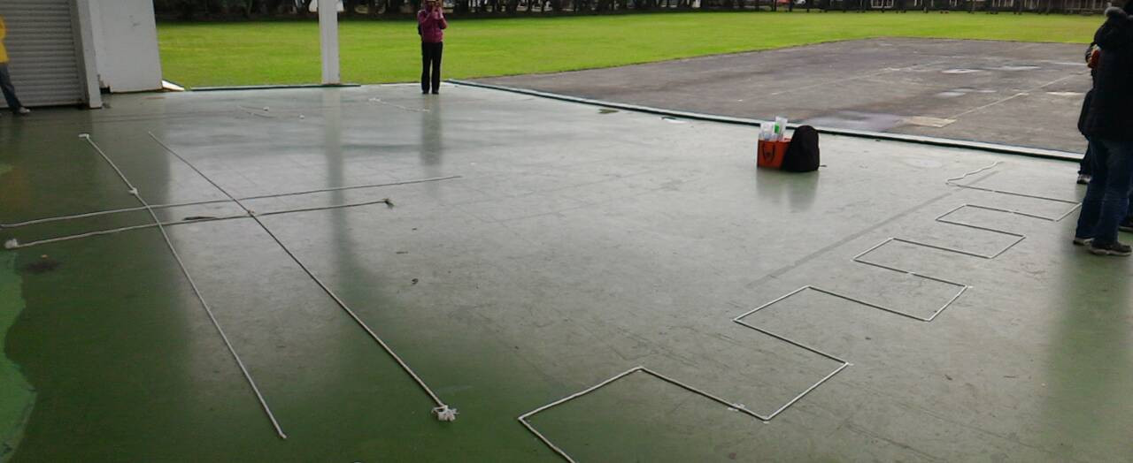
仕育、俊賢師伯用心佈站的闖關設計，內容結合學期教學與生活體驗~
趙樂禮

Slide 51
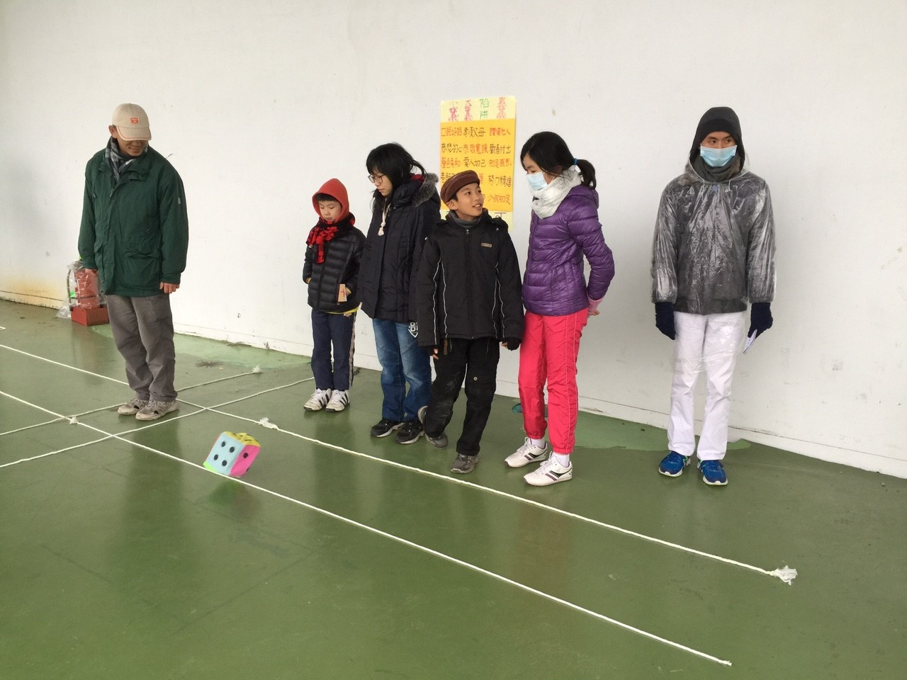
學員正接受闖關任務大考驗，仕育師伯擔任(非洲草原)關主象王。
李怡慧

Slide 52
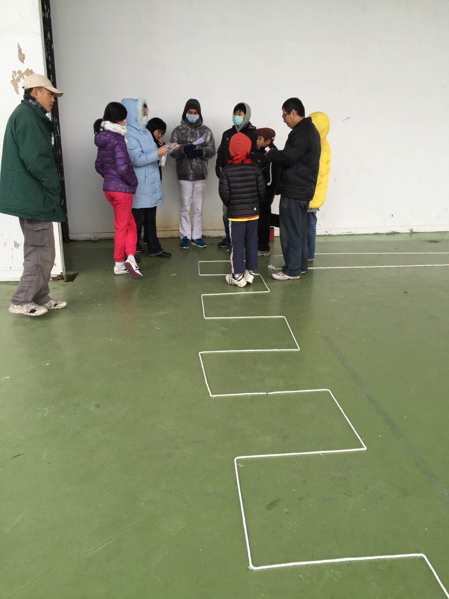
同心協力關主樂禮師姑 請學員抽題(有一分、三分、五分題)，回答取得前進分數。
李怡慧

Slide 53
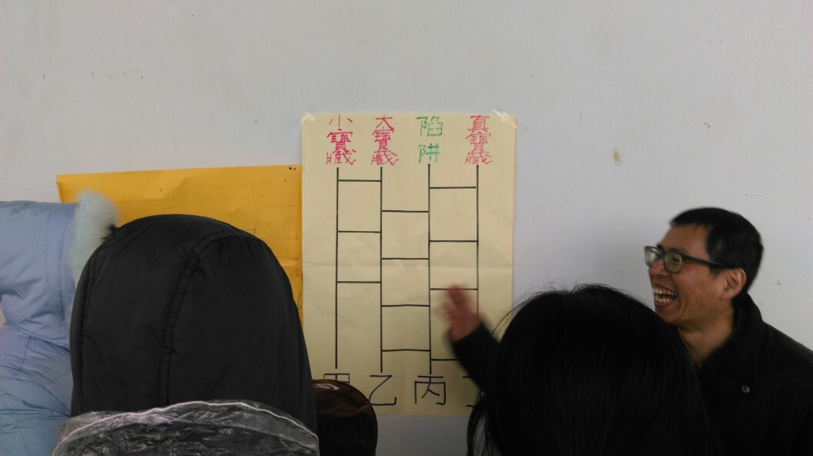
終於完成各關考驗，俊賢師伯引導學員進行並揭曉獎品內容。
張仕育

Slide 54
首先映入眼簾的是荷蘭風車，大家歡喜拍個到此一遊的團體照。
張仕育

Slide 55
照片中充滿笑容的有樂禮、師緯、彩和、俊宇、靜萱、伯叡、紫萍、均元~
趙樂禮

Slide 56
包容班全體人員

